Slide 1
GODIŠNJI IZVJEŠTAJ
O IZVRŠENJU PRORAČUNA GRADA NOVA GRADIŠKA ZA 2022. GODINU
VODIČ ZA GRAĐANE

Slide 2
OPĆENITO
Obvezu sastavljanja Godišnjeg izvještaja o izvršenju proračuna propisuje Zakon o proračunu (Narodne novine, broj 144/21) te Pravilnik o polugodišnjem i godišnjem izvještaju o izvršenju proračuna (Narodne novine, broj 24/13, 102/17, 01/20 i 147/20) .
Godišnji izvještaj o izvršenju proračuna je dokument kojeg izrađuje upravno tijelo za financije i dostavlja ga gradonačelniku najkasnije do 5. svibnja tekuće godine za prethodnu godinu.
Gradonačelnik ga podnosi Gradskom vijeću na donošenje do 31. svibnja tekuće proračunske godine.
Godišnji izvještaj o izvršenju proračuna, koji je predmet ovog Vodiča, usvojen je na 15. sjednici Gradskog vijeća Grada Nova Gradiška, održanoj dana 1. lipnja 2023. godine.
Godišnji izvještaj o izvršenju proračuna sadrži:
Opći dio godišnjeg izvještaja o izvršenju proračuna
Posebni dio godišnjeg izvještaja o izvršenju proračuna
Posebni izvještaji
Obrazloženje godišnjeg izvještaja
Sažetak Računa prohoda i rashoda i Računa financiranja
Račun prihoda i rashoda i Račun financiranja
Izvršenje rashoda i izdataka po organizacijskoj klasifikaciji, izvorima financiranja i ekonomskoj klasifikaciji, raspoređenih u programe koji se sastoje od aktivnosti i projekata.
Izvještaj o korištenju proračunske zalihe
Izvještaj o korištenju sredstava fondova Europske unije
Izvještaj o zaduživanju na domaćem i stranom tržištu novca i kapitala
Izvještaj o danim zajmovima i potraživanjima po danim zajmovima
Izvještaj o danim jamstvima i plaćanjima po protestiranim jamstvima i
Izvještaj o stanju potraživanja i dospjelih obveza te o stanju potencijalnih obveza po osnovi sudskih sporova
Obrazloženje općeg dijela izvještaja o izvršenju proračuna,
Obrazloženje posebnog dijela izvještaja o izvršenju proračuna

Slide 3
IZVRŠENJE PRORAČUNA GRADA NOVA GRADIŠKA ZA 2022. GODINU
 | Izvršenje 2021. | Izvorni plan 2022. | Izvršenje 2022. | Indeks (2022./ 2021.) | Indeks (izvršenje/ plan 2022.)
A. RAČUN PRIHODA I RASHODA
UKUPNI PRIHODI | 66.913.522,73 | 80.858.576,13 | 79.520.037,64 | 118,84 | 98,34
UKUPNI RASHODI | 68.040.813,94 | 77546651,08 | 68.415.275,25 | 100,55 | 88,22
VIŠAK/ MANJAK | -1.127.291,21 | 3.311.925,05 | 11.104.762,39 | - | 335,30
B. RAČUN ZADUŽIVANJA/ FINANCIRANJA
Primici od financijske imovine i zaduživanja | 913.954,24 | 235.000,00 | 292.210,91 | 31,97 | 124,35
Izdaci za financijsku imovinu i otplate zajmova | 1.100.00,00 | 1.843.922,40 | 1.843.922,40 | 167,63 | 100,00
Neto financiranje | -186.045,76 | -1.608.922,40 | -1.551.711,49 | - | 96,44
Ukupni donos viška/ manjka iz prethodne(ih) godine(a) | -382.628,63 | -1.703.002,65 | -1.703.002,65 | 445,08 | 100,00

Slide 4
IZVRŠENJE PRIHODA I PRIMITAKA U 2022. GODINI
U ODNOSU NA GODIŠNJI PLAN

Slide 5
POSTOTAK IZVRŠENJA PRIHODA I PRIMITAKA
U 2022. GODINI

Slide 6
IZVRŠENJE RASHODA I IZDATAKA ZA 2022. GODINU
U ODNOSU NA GODIŠNJI PLAN

Slide 7
POSTOTAK IZVRŠENJA RASHODA I IZDATAKA
U 2022. GODINI

Slide 8
POSTOTAK IZVRŠENJA RASHODA I IZDATAKA
GRADA NOVA GRADIŠKA
PREMA ORGANIZACIJSKOJ KLASIFIKACIJI U 2022. GODINI

Slide 9
POSTOTAK IZVRŠENJA RASHODA I IZDATAKA
PRORAČUNSKIH KORISNIKA U NADLEŽNOSTI GRADA NOVA GRADIŠKA PREMA ORGANIZACIJSKOJ KLASIFIKACIJI U 2022. GODINI

Slide 10
POSTOTAK IZVRŠENJA RASHODA I IZDATAKA GRADA NOVA GRADIŠKA PREMA PROGRAMSKOJ KLASIFIKACIJI U 2022. GODINI

Slide 11
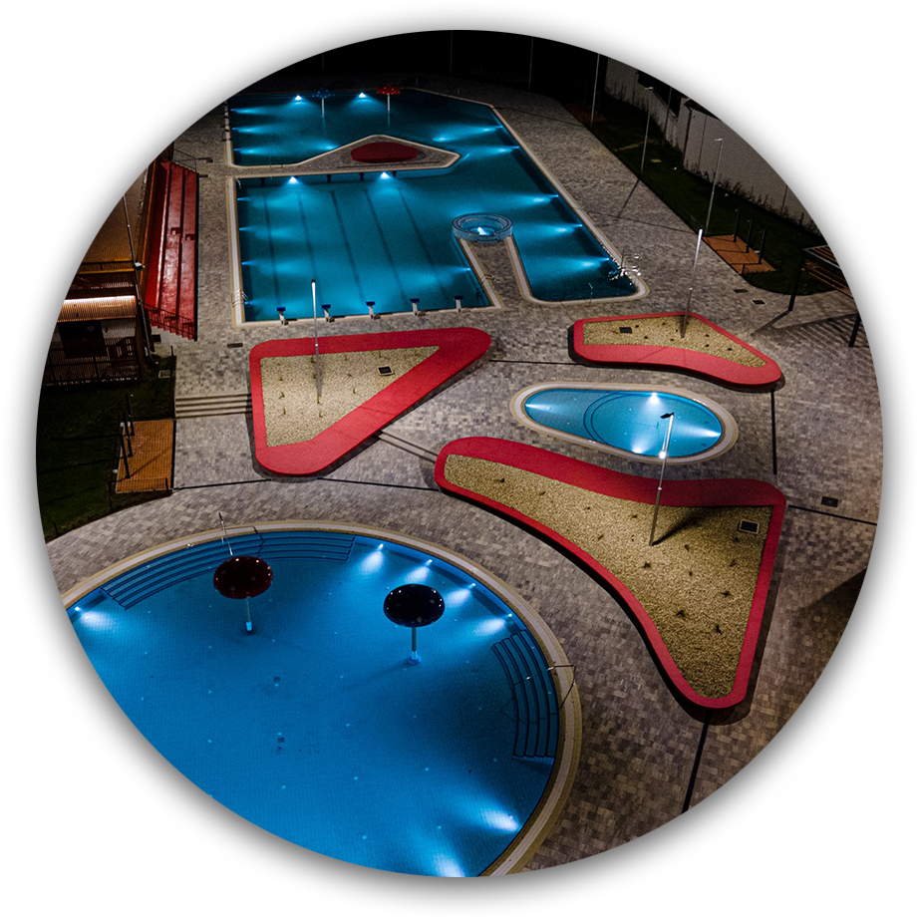
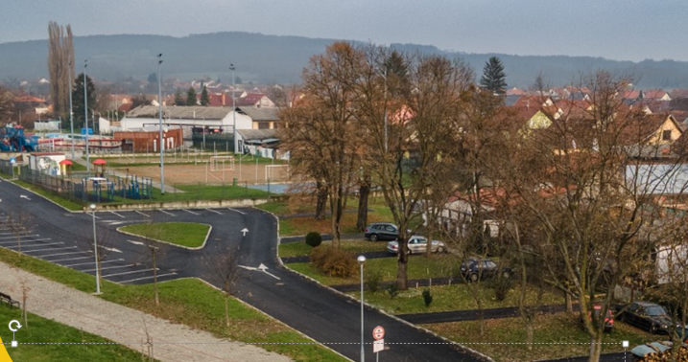
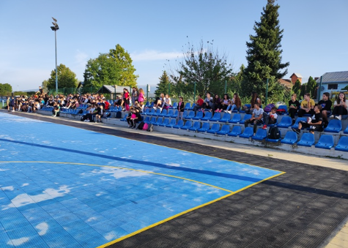
ZAVRŠENI PROJEKTI U 2022. GODINI
GRADSKI BAZENI
- Vrijednost projekta: 15. 388.733,64 kn
MLINARSKA ULICA
Vrijednost projekta: 814.509,64 kn
SPORTSKA PODLOGA – CENTAR AKTIVNOG ŽIVLJENJA ZA VELIKE I MALE , PRVČA
Vrijednost projekta: 111.175,46 kn

Slide 12
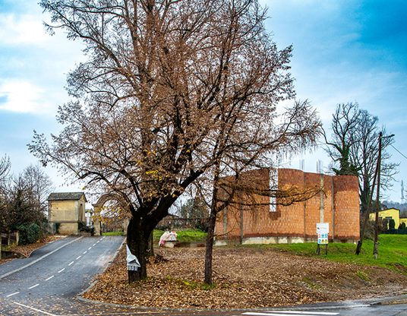
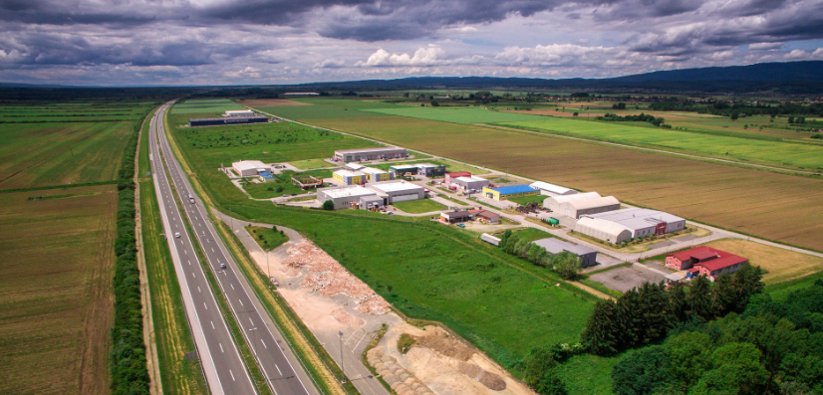
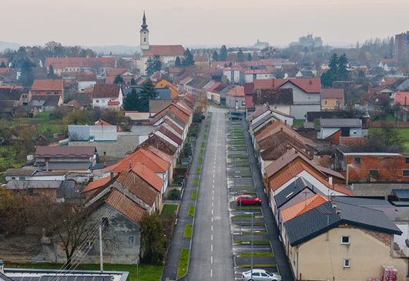
ZAVRŠENI PROJEKTI U 2022. GODINI
IZGRADNJA CESTE I PARKIRALIŠTA PREMA PRAVOSLAVNOM GROBLJU
Vrijednost projekta: 388.734,63 kn
GRADNJA PROMETNICE U III. INDUSTRIJSKOM ODVOJKU
Vrijednost projekta: 411.018,37 kn
ULICA ZRINSKI
Vrijednost projekta: 1.731.838,75 kn
Sufinanciranje:
Brodsko – posavska županija: 300.000,00 kn
Ministarstvo prostornog uređenja, graditeljstva i državne imovine: 120.000,00 kn
Ministarstvo regionalnog razvoja i fondova Europske unije:250.000,00 kn

Slide 13
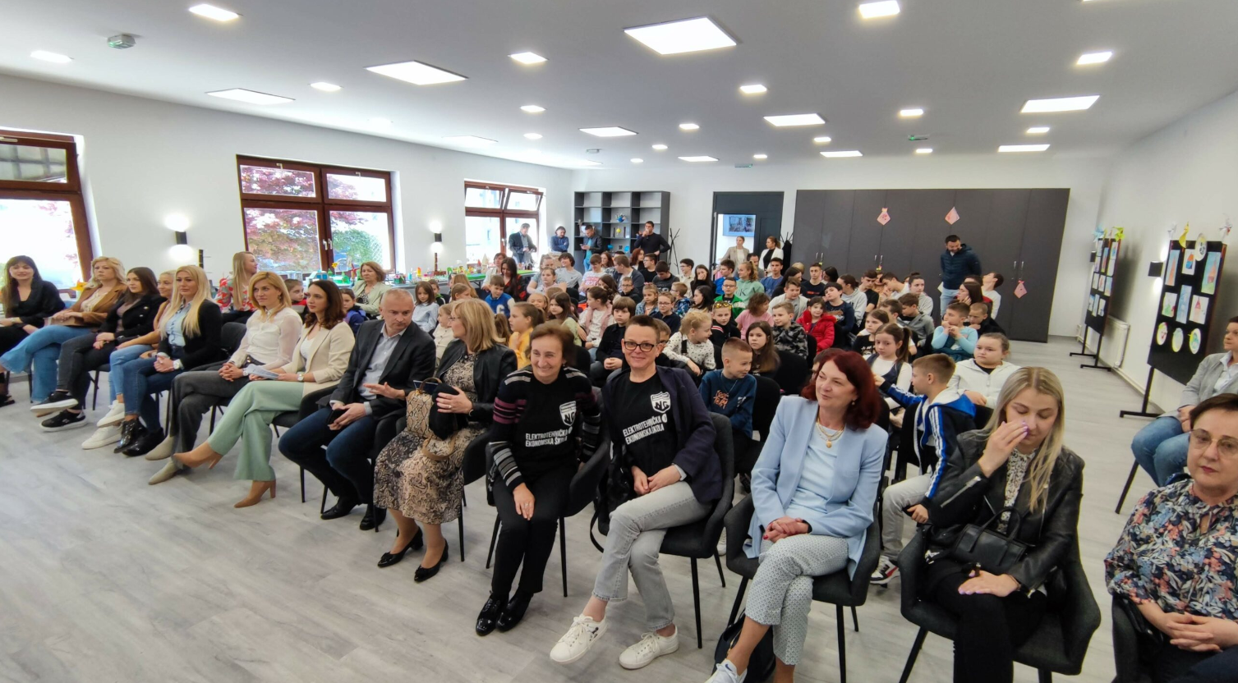
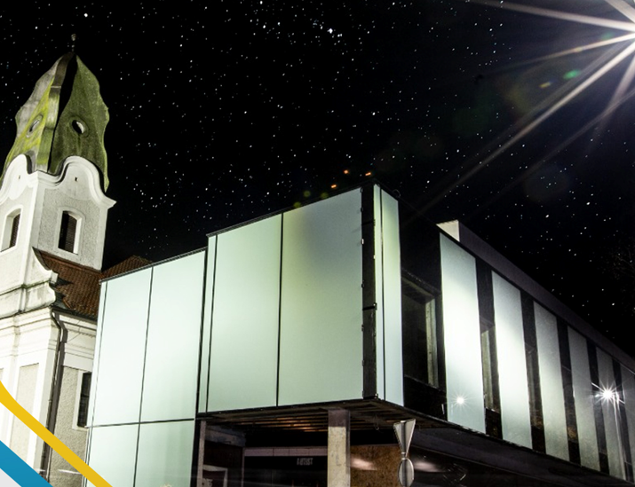
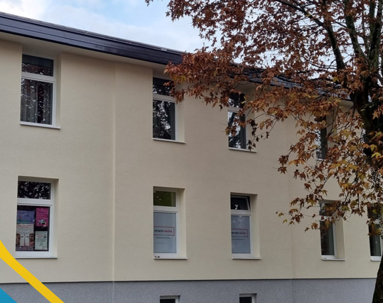
ZAVRŠENI PROJEKTI U 2022. GODINI
STARA GRADSKA VIJEĆNICA
Vrijednost projekta: 708.041,88 kn
OBNOVA FASADE DRUŠTVENOG CENTRA NOVA GRADIŠKA
Vrijednost projekta: 2.170.999,61 kn
UREĐENJE PROČELJA ZGRADE PREKRŠAJNOG SUDA
Vrijednost projekta: 266.480,00 kn

Slide 14
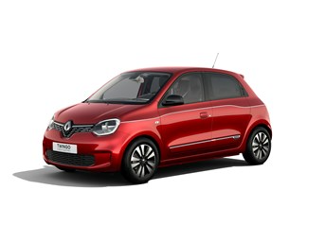
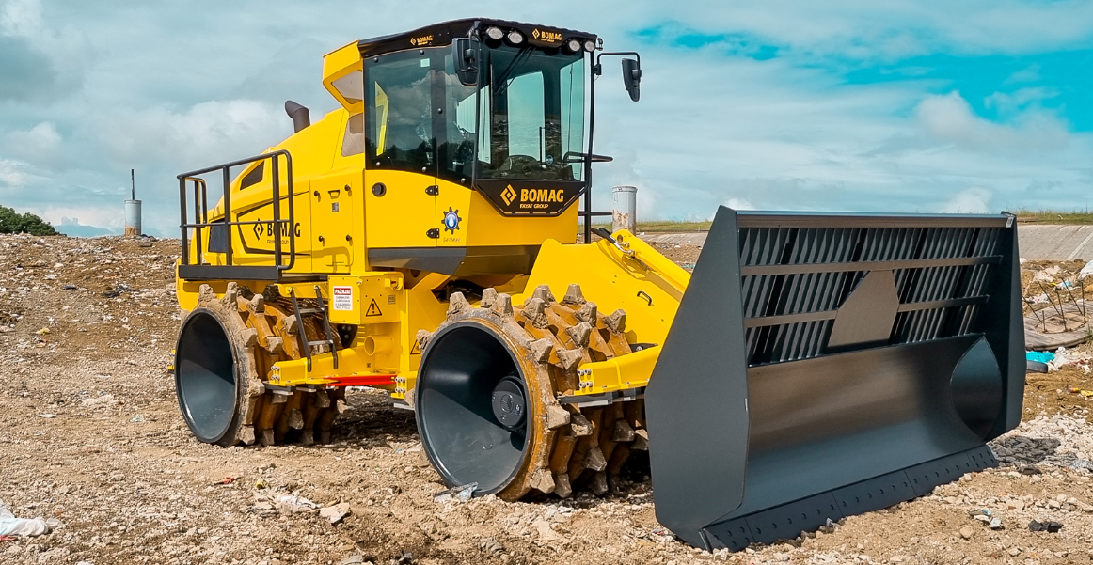
ZAVRŠENI PROJEKTI U 2022. GODINI
NABAVA ELEKTRIČNOG VOZILA
Vrijednost projekta: 155.943,60 kn
Sufinanciranje Fonda za zaštitu okoliša i energetsku učinkovitost: 40%
NABAVA KOMPAKTORA
Vrijednost projekta: 2.837.462,50 kn
Sufinanciranje Fonda za zaštitu okoliša i energetsku učinkovitost: 75%
PROJEKTNA DOKUMENTACIJA
Nogostup u naselju Prvča
Rekonstrukcija dijela Mažuranićeve ulice,
Parkiralište u naselju Urije,
Nogostup u Kovačevcu,
Rekonstrukcija Purgarićeve ulice,
Spojna cesta Gajeva ulica i Ulica Zrinskih,
Prometnica oko crkve Jug,
Gradnja ceste u Industrijskoj zoni,
Uređenje gornje Lipovice,
Javna rasvjeta u gospodarskoj zoni,
Rekonstrukcija Gradske tržnice,
Rekonstrukcija tribina s nadstrešnicom NK Sloga,
Cesta, pješačka staza i parkiralište Željeznička ulica,
Trpimirova ulica …

Slide 15

NAKLADNIK:
Grad Nova Gradiška
Trg kralja Tomislava 1, 35400 Nova Gradiška
AUTORI:
Ljiljana Ranisavljević, dipl.oec. – v.d. pročelnice Upravnog odjela za financije
Ana Aberle Brčić, mag.oec. – voditeljica Odsjeka kontrole
UREDNIK:
Ana Aberle Brčić, mag.oec. – voditeljica Odsjeka kontrole
OBJAVA:
Darko Jugović – informatički referent
listopad 2023.
Vodič za građane – Godišnji izvještaj o izvršenju proračuna Grada Nova Gradiška za 2022. godinu u tiskanom izdanju dijelit će se besplatno, a isti je dostupan na službenim internetskim stranicama Grada Nova Gradiška www.novagradiska.hr

